Slide 1
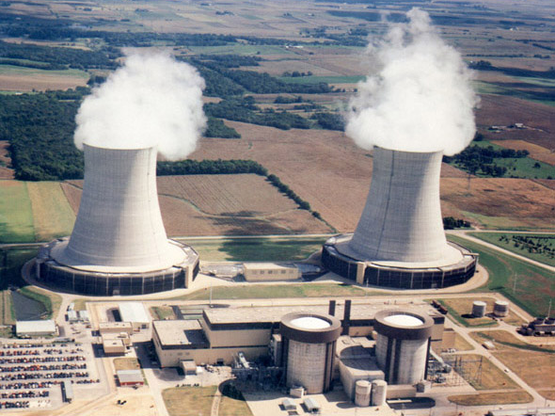
Chapter 3
WORK AND ENERGY

Slide 2
要点回顾
质点动力学中的两类问题
一. 微分问题
二 . 积分问题
m
初始条件
三. 应用牛顿运动定律求解质点动力学的一般步骤：
1. 选取研究对象
2. 分析运动情况和受力情况，画出受力图
3. 选取坐标系
4. 列方程（对应的动力学微分方程）求解
5. 讨论
• 选物体 • 看运动 • 查受力 • 列方程

Slide 3

四. 惯性系与非惯性系
牛顿定律在该参照系中适用——惯性系
牛顿定律在该参照系中不适用——非惯性系
引入惯性力，能使牛顿第二定律在非惯性系中形式上成立
非惯性系中，惯性力
例1
质量分别为 m₁ 和 m₂ 的两物体（ m₁ > m₂)用轻细绳相连接后，悬挂在一个固定在电梯内的定滑轮的两边。滑轮和绳的质量以及所有摩擦均不计。
求
(1) 电梯不动, m₁ 和 m₂ 的加速度和绳
中的张力。
解:
m₂
m₁

Slide 4
(2) 当电梯以 a₀=g/2 的加速度下降时, m₁ 和 m₂ 的加速度和绳中的张力。
在电梯参考系中
非惯性系
O'
惯性力
相对加速度
在地面参考系中
相对运动问题
绝对系 —— 地面
相对系 —— 电梯

Slide 5

例2
一光滑斜面固定在升降机的底板上，如图所示，当升降机以匀加速度 a₀ 上升时，质量为m 的物体从斜面顶端开始下滑.
求
物体对斜面的压力和物体相对斜面的加速度。
解
方法（一）
以地面参考系
m
x 方向
y 方向
y
mg
x

Slide 6
方法（二）
以升降机参考系（非惯性系）
y
x
y 方向
x 方向
y
提示：采用右图建立xoy坐标系
更加方便
x

Slide 7
例3
已知：
m
求： m 对 M 的正压力 N和相对于M的加速度a'.
M
解：
对不对？
此结果是以M为参考系得出的
y
N
x
mg
M是否惯性系？

Slide 8
以地面为参考系
y
Q
对 M , 受力情况如图
M
x
Mg
对 m ,
y
N
mg
x
思考：以M为参考系如何计算？地面给系统的支持力Q多大？

Slide 9
经历一段空间
Force
经历一段时间
力的空间累积
力的时间累积
Change of
Energy
Change of Momentum
物体运动状态变化
• 力作用于物体 ⇒
位移（空间变化）⇒ Work
⇒ 能量变化

Slide 10

§3.1 功（Work）
• 功的概念（恒力的功）
定义：作用在运动质点上的恒力 ，当力的作用点产生位移
m
时所作的功 A
θ
• 一般：
—— a Dot Product
• 物体受若干外力作用，则合外力的功为

Slide 11
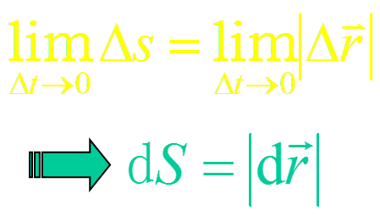
b
• 变力的功及其计算
问题：物体受变力 F 的作用，
从 a 点
移动到 b 点，
变化的力所作的功？
思路：将 ab
分割成若干微小位移
a
每段微小位移上，
变力
b
大小均可近似为恒力
用恒力功的公式求解元功
o
功与路程有何关系？
a
L
• 变力对物体所作的功为

Slide 12
• 功的普遍公式 — ，力与质点元位移标积的线积分
• 直角坐标系
将线积分转化成定积分
• 自然坐标系
计算功时，将计算投影到不同坐标轴上可简便计算！
y
m
例1 已知质量为
物体的运动方程为
b
求作用于物体上的力从 a 到 b 做的功？
x
解：
分析受力
o
a

Slide 13
作用力为变力
y
b
x
o
a

Slide 14
例2 重量为 P
的摆锤系在细绳下端，
绳长为 l
dθ
，上端固定。
现有一个水平
力 F 从零逐渐增大，方向不变，缓
l
慢地作用在摆锤上，
一直拉到绳子与
竖直方向成
的位置。
T
F
试求变力的功。
解：
先求力，合力平衡（拉力F、重力、张力T）
水平方向：
P
竖直方向：
当摆锤在任意
位置时，变力所作的元功 dA 为
当
时，该变力所作的功 A 为
利用动能定理也能求解

Slide 15
例3 光滑水平面上一质量为m 的物体
F
从 t = 0 开始，物体受到力
F = bt 作用,
b 为常矢量，它与
水平面保持成 θ 角，
m
θ
物体在此力作用下，
沿水平面滑动一段
x
距离后离开水平面。
求：在沿水平面滑动过程中该力作的功？
解：
Force
随时间变化
力是变力
需知x与t的关系及t的范围
由牛顿定律可知

Slide 16
元功:
作用力作功
F
m
θ
x

Slide 17
例4：
质点在力
作用下沿图示路径运动 (SI制)。
求：
在以下路径上的功
y
(1)
(2)
c
b (3,2)
(3)
(4)
解：
(1)
oa 的方程为
O
a
x
(2)
ob 的方程为
(3)
ab 的方程为
功是一个过程量。一般来说，功的值与质点运动的路径有关。功是过程的函数。

Slide 18
• 功率（Power） — 力在单位时间内所作的功
平均功率
当Δt → 0时的瞬时功率
例5：
已知 m = 2kg , 在 F = 12t 作用下由静止做直线运动
求：
t = 0→2s 内F作的功及t = 2s 时的功率。
解：

Slide 19
§3.2 几种常见力的功
一.重力的功
②
z
m
①
G
x
O
y
结论
(1) 重力的功只与始、末位置有关，而与质点所行经的路
径无关。
(2) 质点上升时，重力作负功；质点下降时，重力作正功。
(3) 质点沿任意闭合路径运动一周，沿该路径重力所作的总功必为零。

Slide 20
二.万有引力的功
另一种推导方法
b
m
M
a
结论
(1) 万有引力的功，也是只与始、末位置有关，而与质点所行经的路径无关。
(2) 质点相互靠近时，万有引力作正功；质点相互远离时，万有引力作负功。
(3) 质点沿任意闭合路径运动一周时，万有引力的功也必为零。

Slide 21
三.弹性力的功
x
O
结论
(1) 弹性力的功只与始、末位置有关，而与质点所行经的路径无关。
(2) 弹簧的变形减小时，弹性力作正功；弹簧的变形增大时，弹性力作负功。
(3) 质点沿任意闭合路径运动一周时，弹性力的功也必为零。
(4) 适用于质点沿任意曲线移动时弹性力作功的计算。

Slide 22
四、摩擦力的功
摩擦力
在这个过程中所作的功为
结论
摩擦力的功，不仅与始、末位置有关，而且与质点所行经的路径有关。沿任意闭合路径一周,摩擦力所作的总功不为零。

Slide 23
§3.3 动能定理
b
一、质点动能定理
θ
m
设质点在合力
作用下，
从 a 点
运动到 b 点,
力 作的
a
元功 dA 为
The work done by the net force on a particle equals the change in the particle’s kinetic energy — Work- energy theorem
——动能定理的微分形式
物体从 a 点运动到 b 点，有
——动能定理的积分形式

Slide 24
说明
(1) 动能定理反映了力在空间上累计作用（功）与质点机械运动量（动能）变化之间的关系
(2) E_{k} 是一个状态量, A 是过程量。
(3) 动能定理只用于惯性系。
(4) 动能与参照系选取有关
动能与参照系选取有关

Slide 25
二、质点系的动能定理
• 对于质点系，系统和外界有相互作用，质点之间也有相互作用。
取系统中任一质点，在某一过程中
当考虑整个质点系后，则有
• 外力 • 内力
系统
动能
在系统的功中，有外力的功，也有系统内力的功，即
外力的功
内力的功
质点系动能定理 —— 质点系统从一个状态变到另一状态，系统动能增量等于所有外力和内力对质点系作功的总和。

Slide 26
例1：传送机通过滑道将长L
、质量为M 的匀质物体以初速度
向右送上台面，物体前端在台面上滑动 S 距离
后停下来。已知滑道上摩擦可不计，物体与台面的摩擦系数为
, 而且
求：物体的初速度 ？
解：
X
设物体前端到达 x 处时，
摩擦力为
思考：尝试只采用牛顿运动定律求解
根据动能定理

Slide 27
例2：
长为l 的均质链条，部分置于水平面上，另一部分自然下垂, 已知链条与水平面间静摩擦系数为μ₀ , 滑动摩擦系数为μ
求：
(1)满足什么条件时，链条将开始滑动？
(2) 若下垂部分长度为b 时，链条自静止开始滑动，当链条末端刚刚滑离桌面时，其速度等于多少？
O
解：
(1) 以链条的水平部分为研究对象，设链条每单位长度的质量为ρ，沿铅垂向下取Oy 轴。
y
设链条下落长度 y =b₀ 时，处于临界状态
当 y >b₀ ，拉力大于最大静摩擦力时，链条将开始滑动。

Slide 28
(2) 以整个链条为研究对象，链条在运动过程中各部分之间相互作用的内力的功之和为零，
重力的功
当垂下的绳子的长度为y时，此时再向下移动dy
摩擦力的功
根据动能定理有
尝试用牛顿运动定律求

